Slide 1

Pachu House
Tematica Pijamas
Le voy a meter una putiza al que no lleve pijama

Slide 2
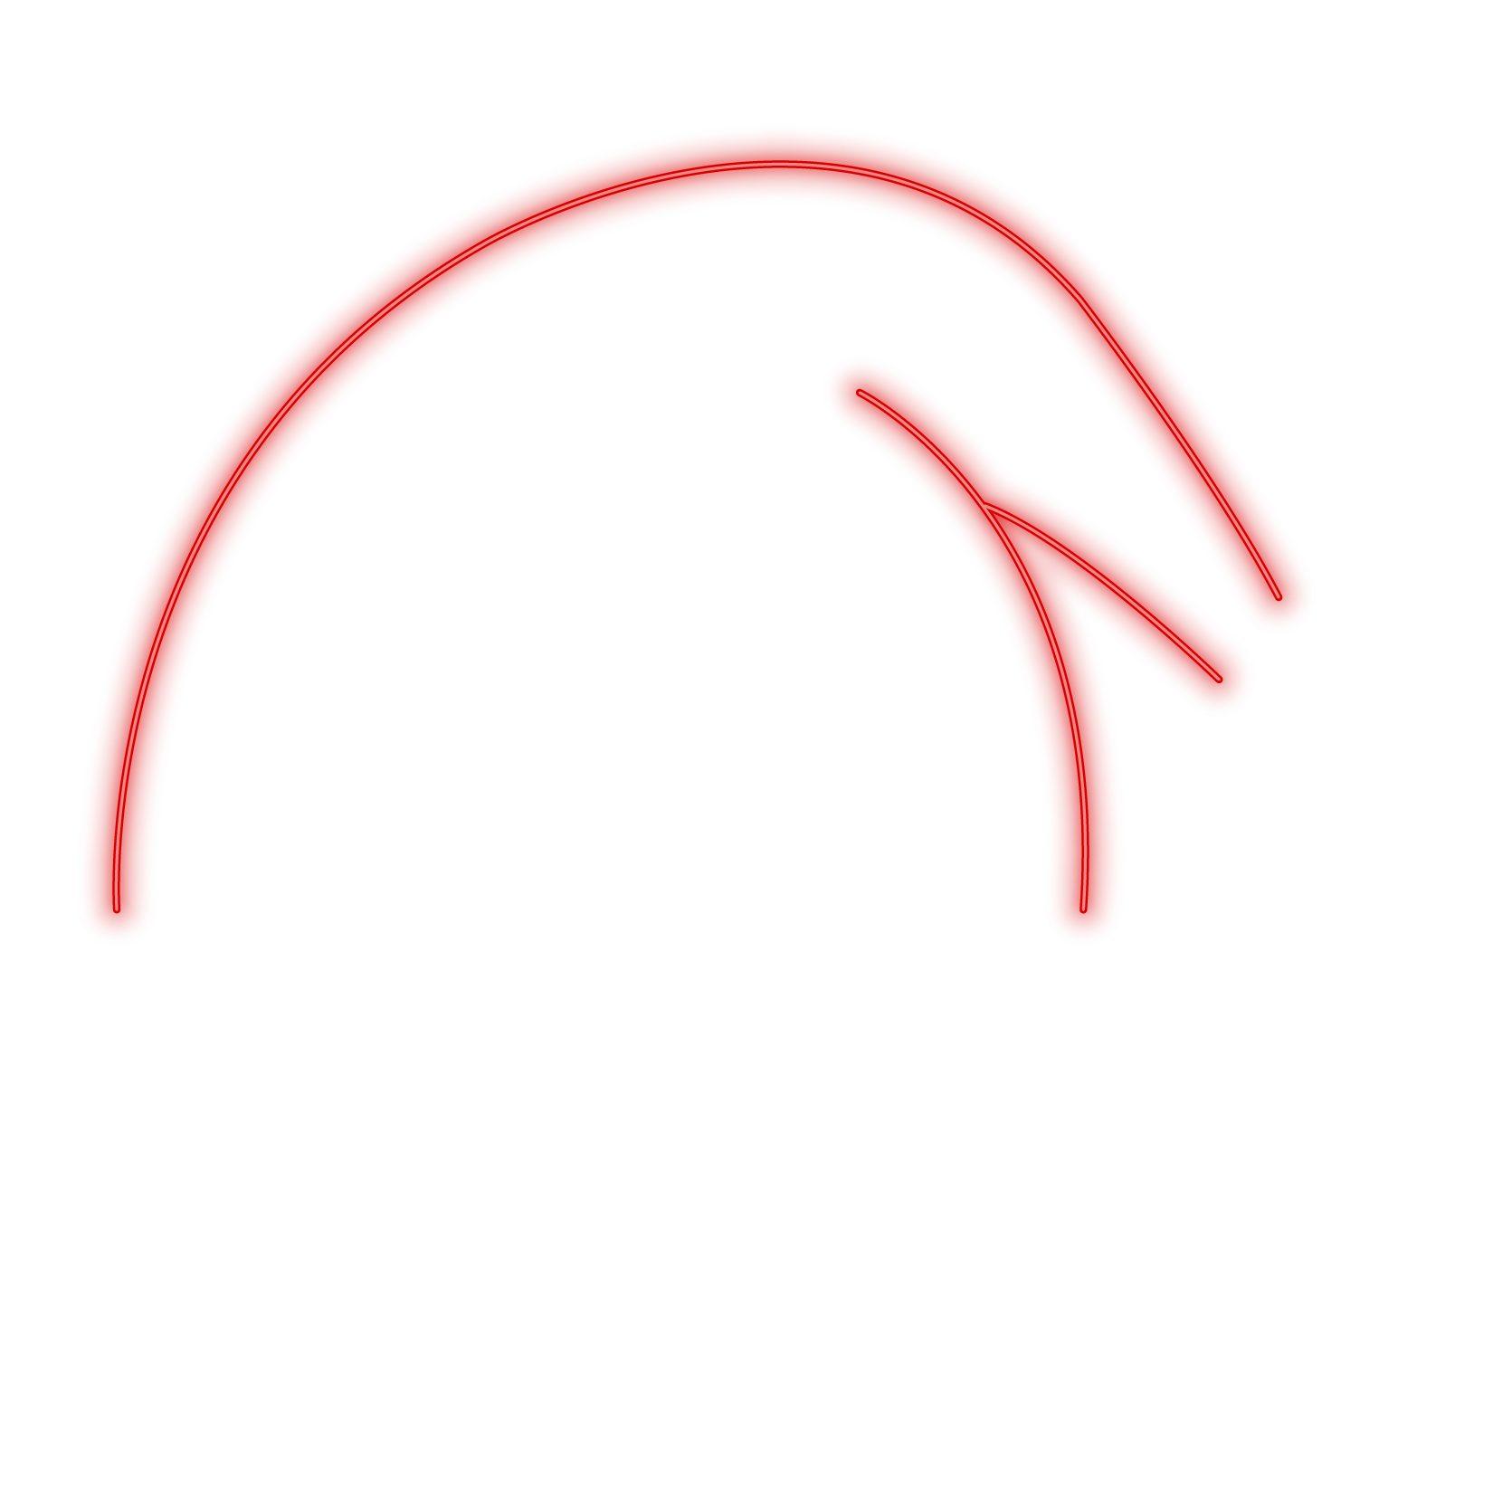
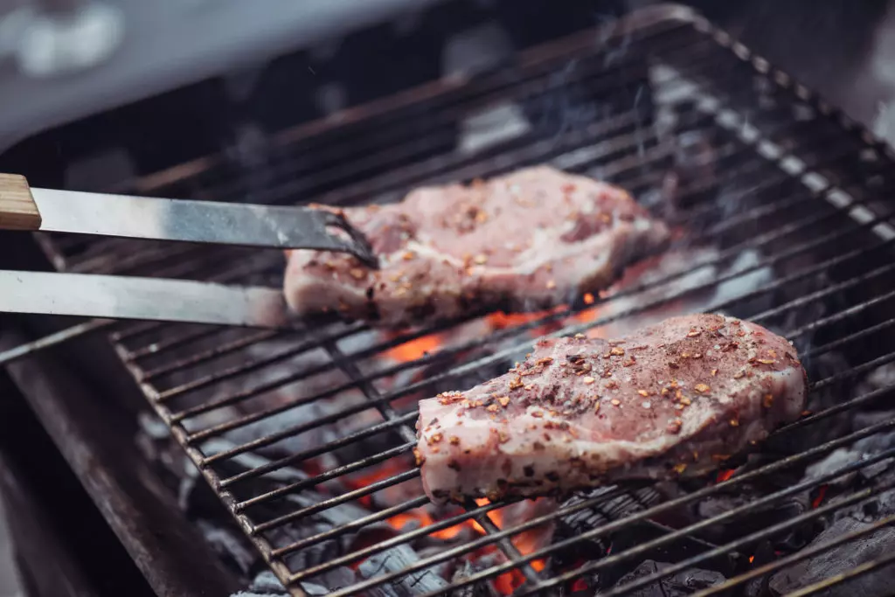
CARNE ASADA
CENA
$150 POR PERSONA

Slide 3
VANESSA
Bolsa de mano (negra).
Cadena (dorada).
Algo que tenga que ver con tulipanes.
Anillos (NO PLATEADOS)
Funda para mi teléfono (Honor 9X lite).
Perfume (Fraiche, selena gomez)
Labiales oscuros
Libro de coraline
https://articulo.mercadolibre.com.mx/MLM-1397858775-caroline-neil-gaiman-nuevo-y-sellado-_JM#position=1&search_layout=stack&type=item&tracking_id=e79a0483-0b56-46ee-949f-feb9d0af43d0

Slide 4
JOSE
Cargador para Samsung
Audífonos negros
Billetera negra
Perfume para hombre
El propio dinero, no tengo pedos

Slide 5
VIVIANA
Un póster de Taylor Swift, Camila Cabello o Lauren Jauregui
Cualquier cosa que sea de T, C o L
Arrancadas (no plateadas)
Gomitas de aritos con chile (verdes nah)
Una funda transparente (Samsung A31)
Cuarzos o Incienso
Una vela de Santa Taylor Swift
Almohada de T, C o L
Un CD de Camila Cabello (Romance en Mercado Libre)
https://articulo.mercadolibre.com.mx/MLM-743593146-camila-cabello-romance-disco-cd-nuevo-14-canciones-_JM

Slide 6
MICHELL
Cadena Planchada
Arracadas (doradas ambas) página DOBURGUSUA O COLECTIVO BY COMERCIO LOCAL
Una bolsita crossbody (de las que se cuelgan de enmedio pues) negra o blanca
Un case para mi celular
Perfume olor dulce (katy perry es opción)
Un pijama

Slide 7
DAREY
Que todos vayan hijosdetodasuperramadre
Funda Transparente (Motorola edge 20 lait)
Accesorios de color black (que sean monótonos y sin algún diseño)
Un Peluche de Squirtle
Diez Pentagramas
Una Gorra De Pikashu

Slide 8
AURELIO
Una gorra (De animalitos o color oscuro)
Un perfume de hombre
Una cartera negra o colores oscuros
Un reloj
Un anillo color plata

Slide 9
ERIK
Muñequeras gym
Pulsera varonil
Anillo
Loción de rayo maquen
Figurita de messi
Cbum de cartón

Slide 10
MONICA

Slide 11
ISAAC
Straps gym
https://articulo.mercadolibre.com.mx/MLM-595477266-lifting-straps-gym-crossfit-pesas-envio-gratis-_JM?attributes=COLOR_SECONDARY_COLOR:R04tU1RNTyAobW9yYWRvKQ==
Muñequeras
https://articulo.mercadolibre.com.mx/MLM-806492308-par-munequeras-crossfit-gym-pesas-gimnasio-premium-_JM
Licuadora chiquita
https://articulo.mercadolibre.com.mx/MLM-775321204-mini-vaso-licuadora-procesadora-portatil-usb-recargable-_JM?attributes=COLOR_SECONDARY_COLOR:VmVyZGU=
Skaker
https://articulo.mercadolibre.com.mx/MLM-885001224-mezclador-de-proteinas-vaso-deportivo-shaker-de-gimnasio-_JM
Rodilleras
https://articulo.mercadolibre.com.mx/MLM-959487883-rodilleras-3d-weaving-sport-presurizacion-rodillera2piezas-_JM?attributes=COLOR_SECONDARY_COLOR:TmVncm8=

Slide 12
Barquito de one piece
https://articulo.mercadolibre.com.mx/MLM-1404464016-one-piece-barco-going-merry-go-bloques-de-construccion-_JM?attributes=PIECES_NUMBER:MjU1
Tiro al blanco
https://articulo.mercadolibre.com.mx/MLM-924453333-juego-tablero-dardos-40cm-doble-vista-tiro-blanco-6-dardos-_JM
Figura de zoro rorona
https://articulo.mercadolibre.com.mx/MLM-1469813579-one-piece-pop-327-one-piece-roronoa-zoro-_JM
Joyería
anillos de color plateado o negro
Cadena
esclavas

Slide 13
ENRIQUE
Flechas(amazon)
Antebrazo protector para arquero (amazon y diseño chilo porfa)
https://www.amazon.com.mx/Protector-Guardia-Ajustable-Archery-Compuesto/dp/B07CYVNC4N/ref=sr_1_15?__mk_es_MX=%C3%85M%C3%85%C5%BD%C3%95%C3%91&crid=PC7114XU1WM4&keywords=antebrazo+arco&qid=1669255395&qu=eyJxc2MiOiIxLjk3IiwicXNhIjoiMC4wMCIsInFzcCI6IjAuMDAifQ%3D%3D&sprefix=antebrazo+arco%2Caps%2C419&sr=8-15
Arco profesional
Estuche para flechas (amazon)
https://www.amazon.com.mx/Ajcoflt-Estuche-telesc%C3%B3pico-flecha-ajustable/dp/B08GSD3ZH6/ref=sr_1_1?__mk_es_MX=%C3%85M%C3%85%C5%BD%C3%95%C3%91&crid=2EP7OALHUTW6S&keywords=estuche+flechas&qid=1669255508&qu=eyJxc2MiOiIyLjQ4IiwicXNhIjoiMC43MiIsInFzcCI6IjAuOTIifQ%3D%3D&sprefix=estuche+flecha%2Caps%2C168&sr=8-1

Slide 14
Hacha para talar (que el mango no sea de platico porfa y esten largo)
https://www.amazon.com.mx/SOZOMO-Herramientas-Multiuso-Multiherramienta-Supervivencia/dp/B09P199ZRD/ref=sr_1_52?__mk_es_MX=%C3%85M%C3%85%C5%BD%C3%95%C3%91&crid=1ATW7IJY6YITH&keywords=hacha+para+tallar&qid=1669256336&qu=eyJxc2MiOiIyLjExIiwicXNhIjoiMC4wMCIsInFzcCI6IjAuMDAifQ%3D%3D&sprefix=hacha+para+talar%2Caps%2C143&sr=8-52
Marcara nerf rival(la que sea menos roja, ya la tengo)
Estante para katana (uno con diseño chilo aca japonés porfa)
https://www.amazon.com.mx/FOXSM-Soporte-espadas-Katana-colgar/dp/B07PZ7GLMQ/ref=sr_1_14?__mk_es_MX=%C3%85M%C3%85%C5%BD%C3%95%C3%91&crid=2MUE6H17SYJIH&keywords=ESTANTE+KATANA&qid=1669255691&qu=eyJxc2MiOiIyLjIzIiwicXNhIjoiMC4wMCIsInFzcCI6IjAuMDAifQ%3D%3D&sprefix=estante+katana%2Caps%2C132&sr=8-14
Tabla periódica real de cristal(amazon)
https://www.amazon.com.mx/MODUDY-peri%C3%B3dica-elementos-herramienta-ense%C3%B1anza/dp/B09XXF58X2/ref=sr_1_2?crid=3GGG7MC1KHUQF&keywords=tabla+periodica+elementos+reales&qid=1669255618&qu=eyJxc2MiOiI0LjM3IiwicXNhIjoiNC40NSIsInFzcCI6IjMuMjMifQ%3D%3D&sprefix=TABLA+PERI%2Caps%2C137&sr=8-2

Slide 15
isopodo de peluche (amazon y que este grande o mediano porfa)
https://www.amazon.com.mx/Giant-Isopod-Realistic-Plush-TSTADVANCE/dp/B00HLG8X6Y/ref=sr_1_1?__mk_es_MX=%C3%85M%C3%85%C5%BD%C3%95%C3%91&crid=XA7ZBNXNGH50&keywords=ISOPODO+PELUCHE&qid=1669255669&qu=eyJxc2MiOiIxLjI1IiwicXNhIjoiMS4wMCIsInFzcCI6IjAuMDAifQ%3D%3D&sprefix=isopodo+peluche%2Caps%2C125&sr=8-1
MAUSE
https://www.amazon.com.mx/Free-wolf-Inal%C3%A1mbrico-Recargable-Profesional/dp/B093L49Z8Q/ref=sr_1_15?__mk_es_MX=%C3%85M%C3%85%C5%BD%C3%95%C3%91&crid=2KYEQXK0UDXIN&keywords=mouse&qid=1669256205&qu=eyJxc2MiOiI2Ljc0IiwicXNhIjoiNi4wNCIsInFzcCI6IjUuNTUifQ%3D%3D&sprefix=mouse%2Caps%2C183&sr=8-15
Paquete de condones prudence (OK eso no kajajaj)

Slide 16
Chinguen a su puta madre
Que no les duela el codo regalar, puto el que lo lea

